Slide 1
Praten met Apparaten
Sven Quax
Wesley van der Velde
Hanneke Reinders
Notes:
1

Slide 2
Agenda
Wat is Praten met Apparaten
DOEN
Delen en bespreken
Notes:
2

Slide 3
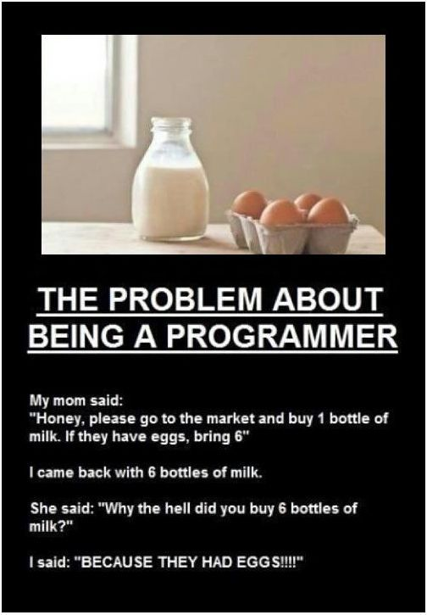
Praten met Apparaten
Notes:
3

Slide 4
WAAROM?
Onderwijs van de toekomst
Model denken is veelzijdig
Wesley zit anders thuis, op de bank, met een dekentje
Waarom niet?
Notes:
4

Slide 5
Leerlijn ICT
ICT spelletjes met mensen
Interactie met computers
Interactie met robots/apparaten
Interactie tussen robots/apparaten
Notes:
5

